Slide 1

Página Web para el manejo de un restaurante
EquipoBD

Slide 2
¿Quiénes somos?

Slide 3
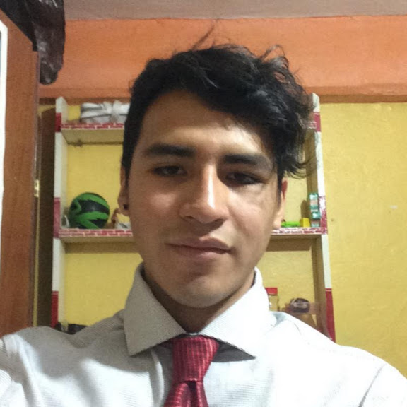

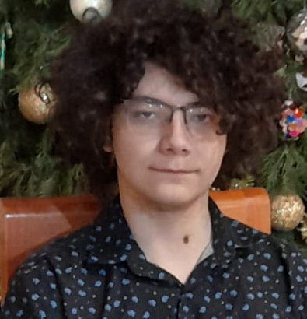

Jose Miguel Ramirez Gonzalez
Ricardo Angeles Estrada
Yoaddan Yokaem Muro León
Oliver Alexis Vazquez Zavala

Slide 4
Sobre nuestro producto

Slide 5
¿Qué es?

Slide 6
Página Web

Slide 7
Permite
Mostrar información sobre el establecimiento.
Mostrar los productos destacados.
Permite a un cliente generar una orden con un empleado específico.
Consultar la información de cada uno de los empleados del establecimiento.

Slide 8
¿Cómo?

Slide 9
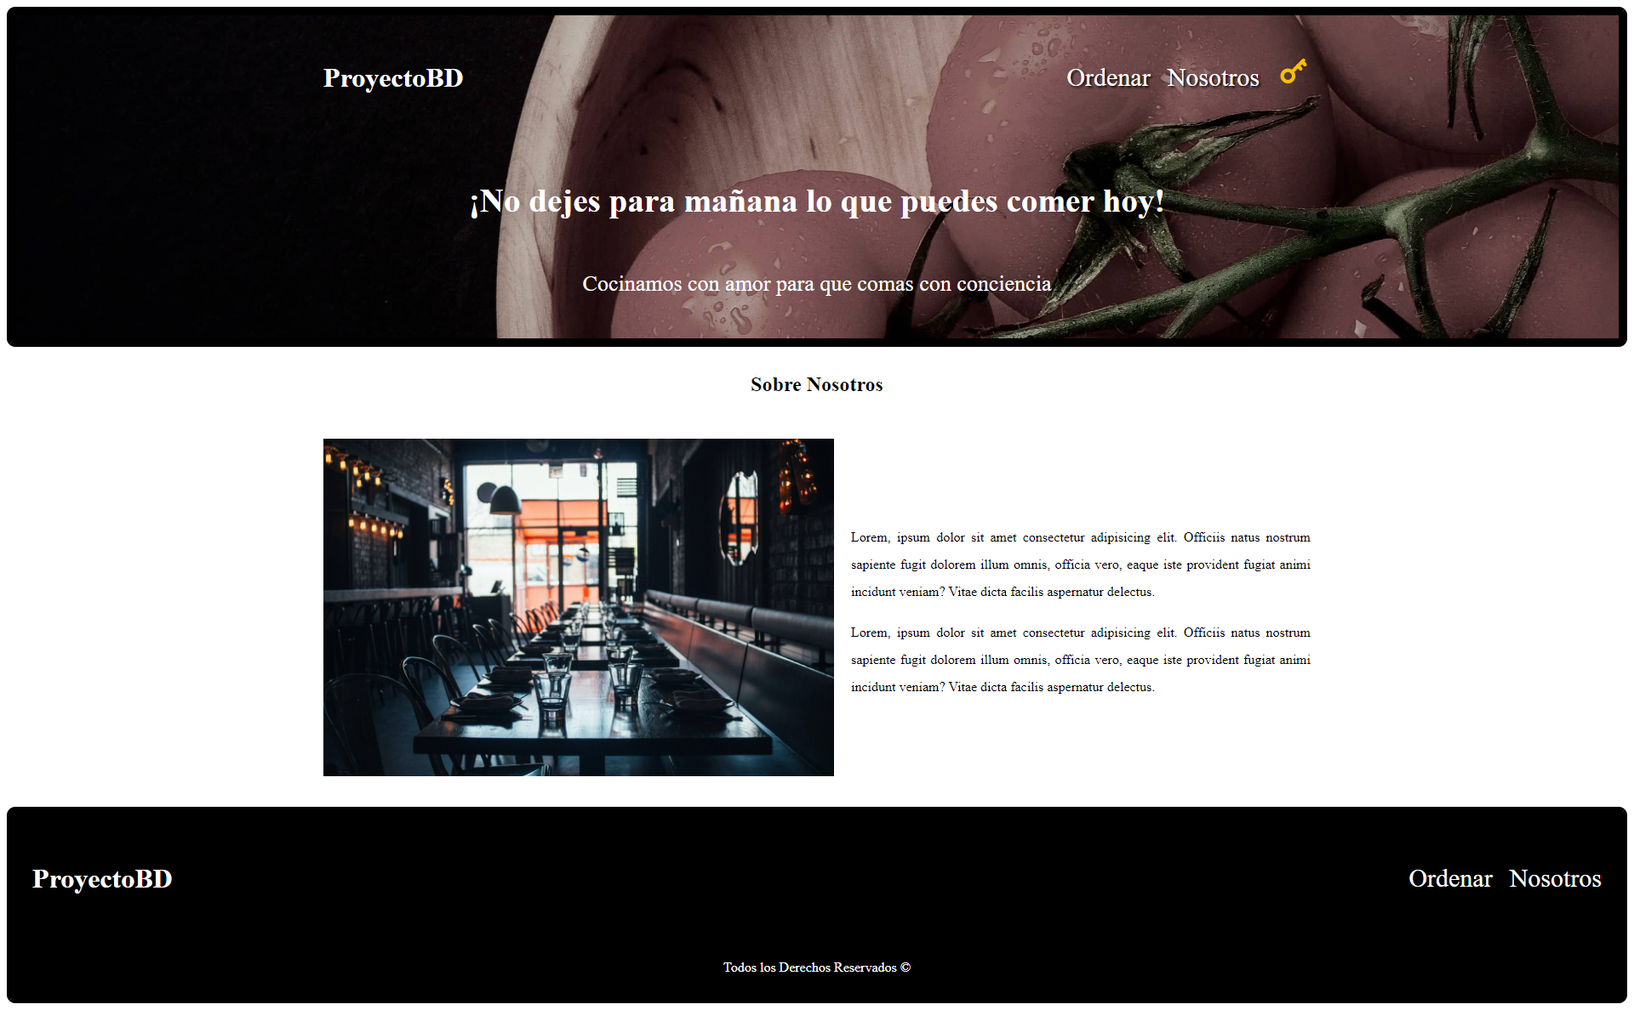
Sección Nosotros

Slide 10
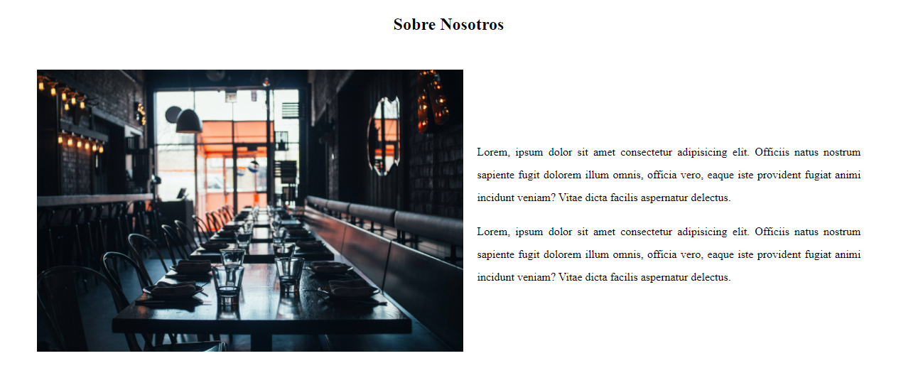
Sección Nosotros

Slide 11
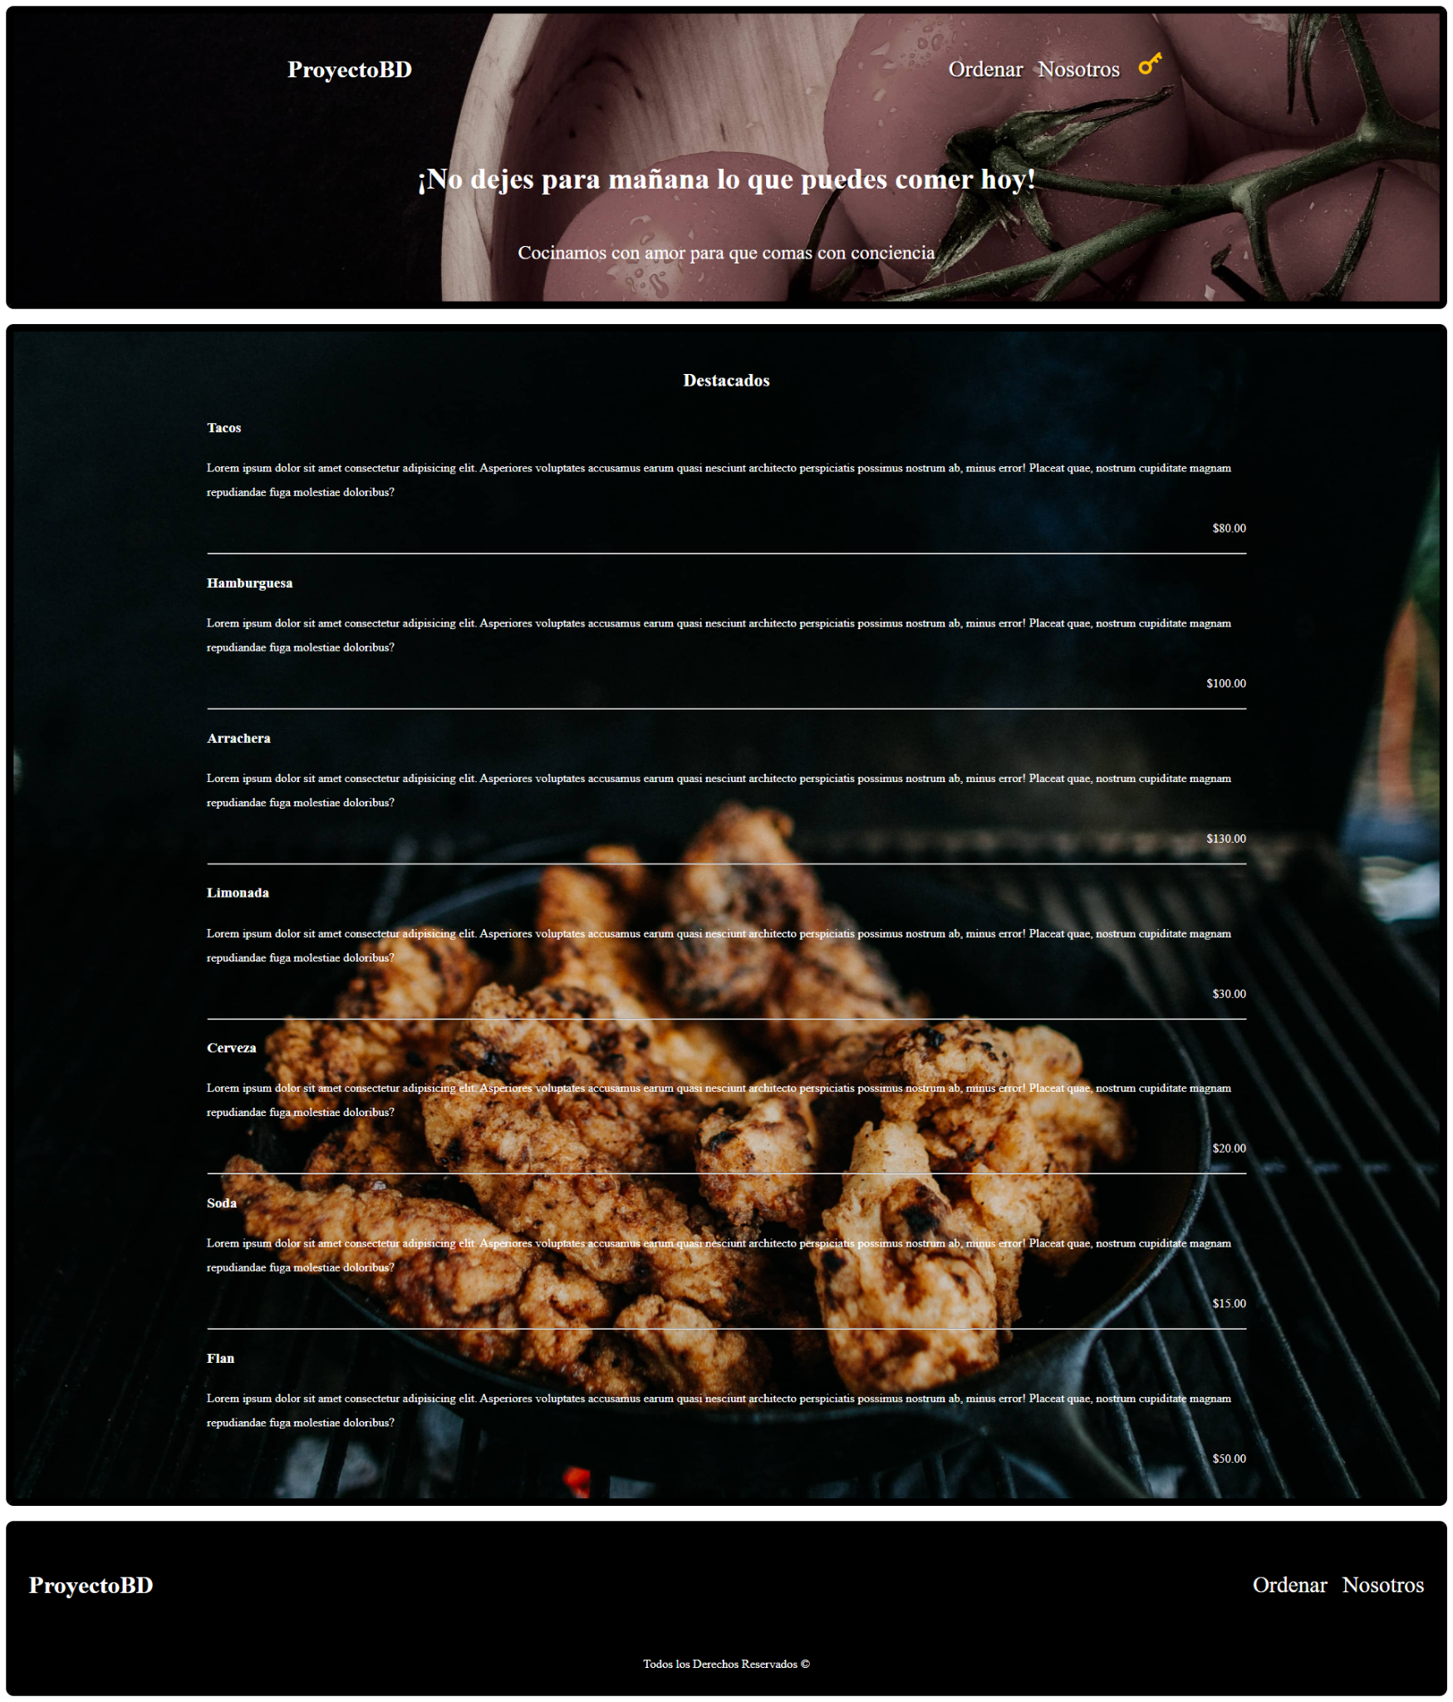
Sección Destacados/Principal

Slide 12
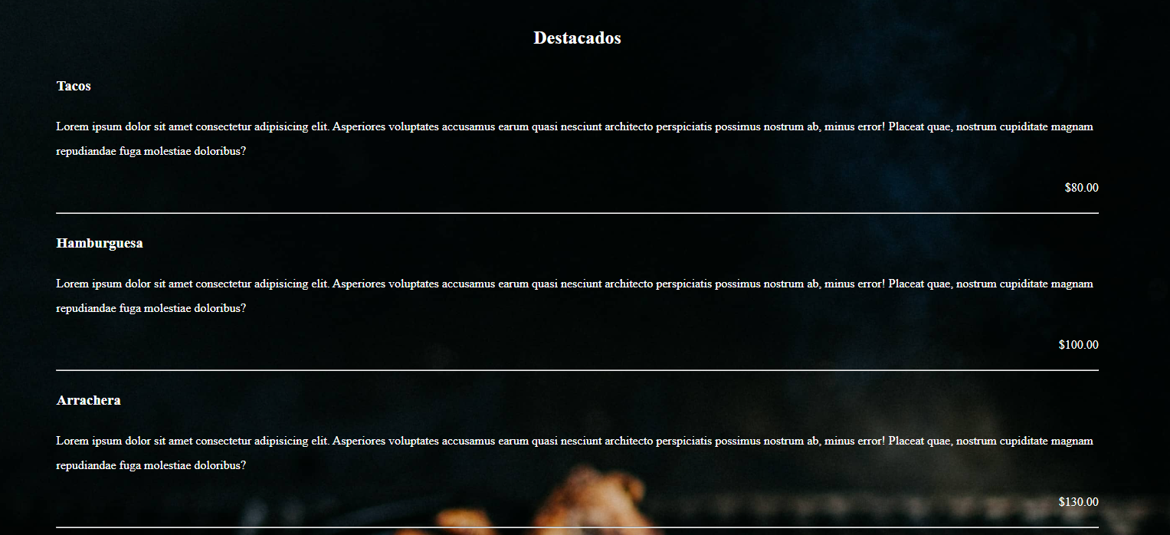
Sección Destacados/Principal

Slide 13
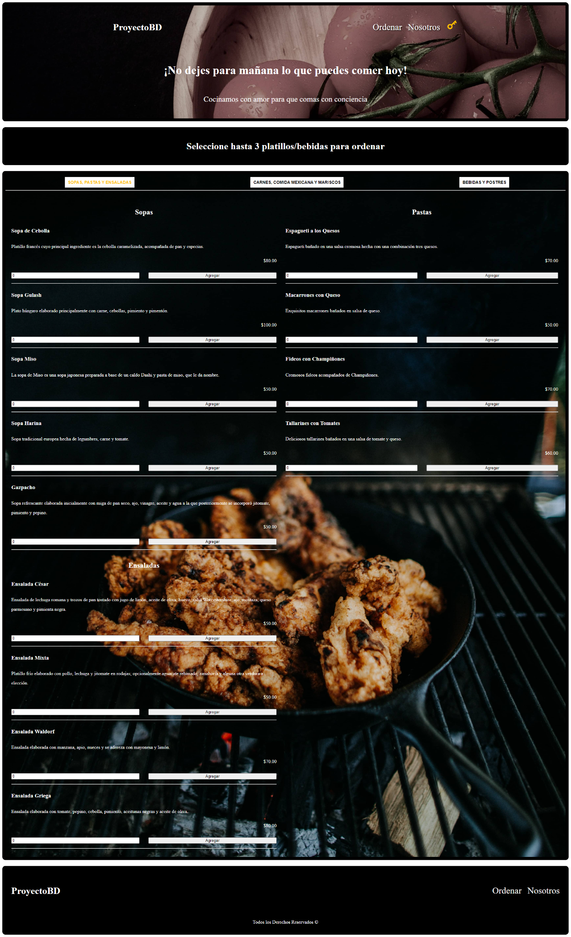
Sección Ordenar

Slide 14
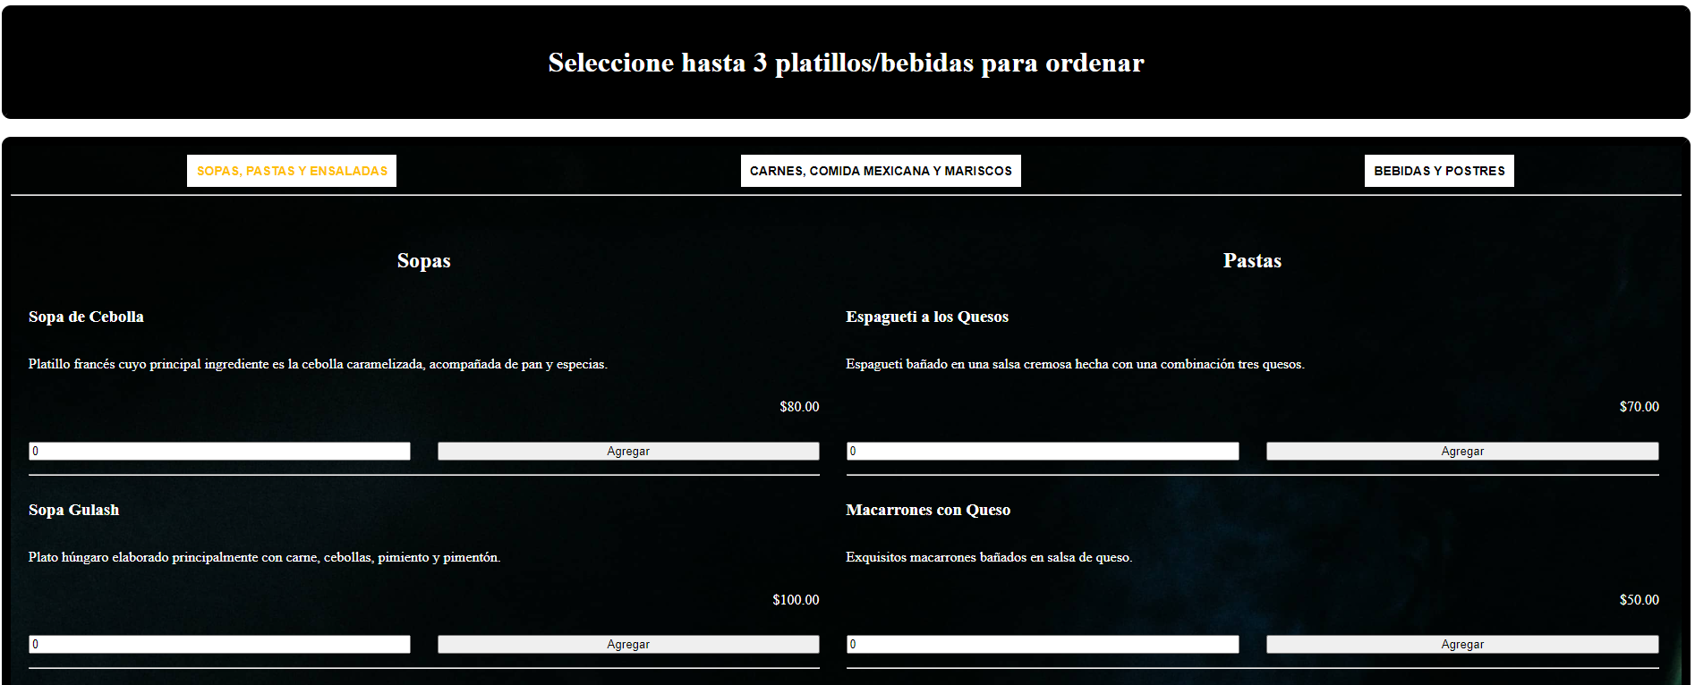
Sección Ordenar

Slide 15
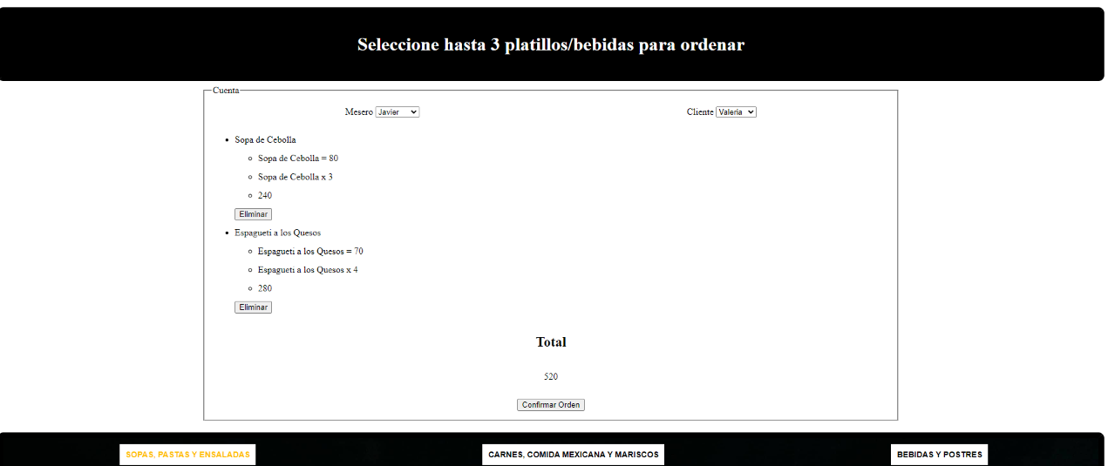
Sección Ordenar

Slide 16
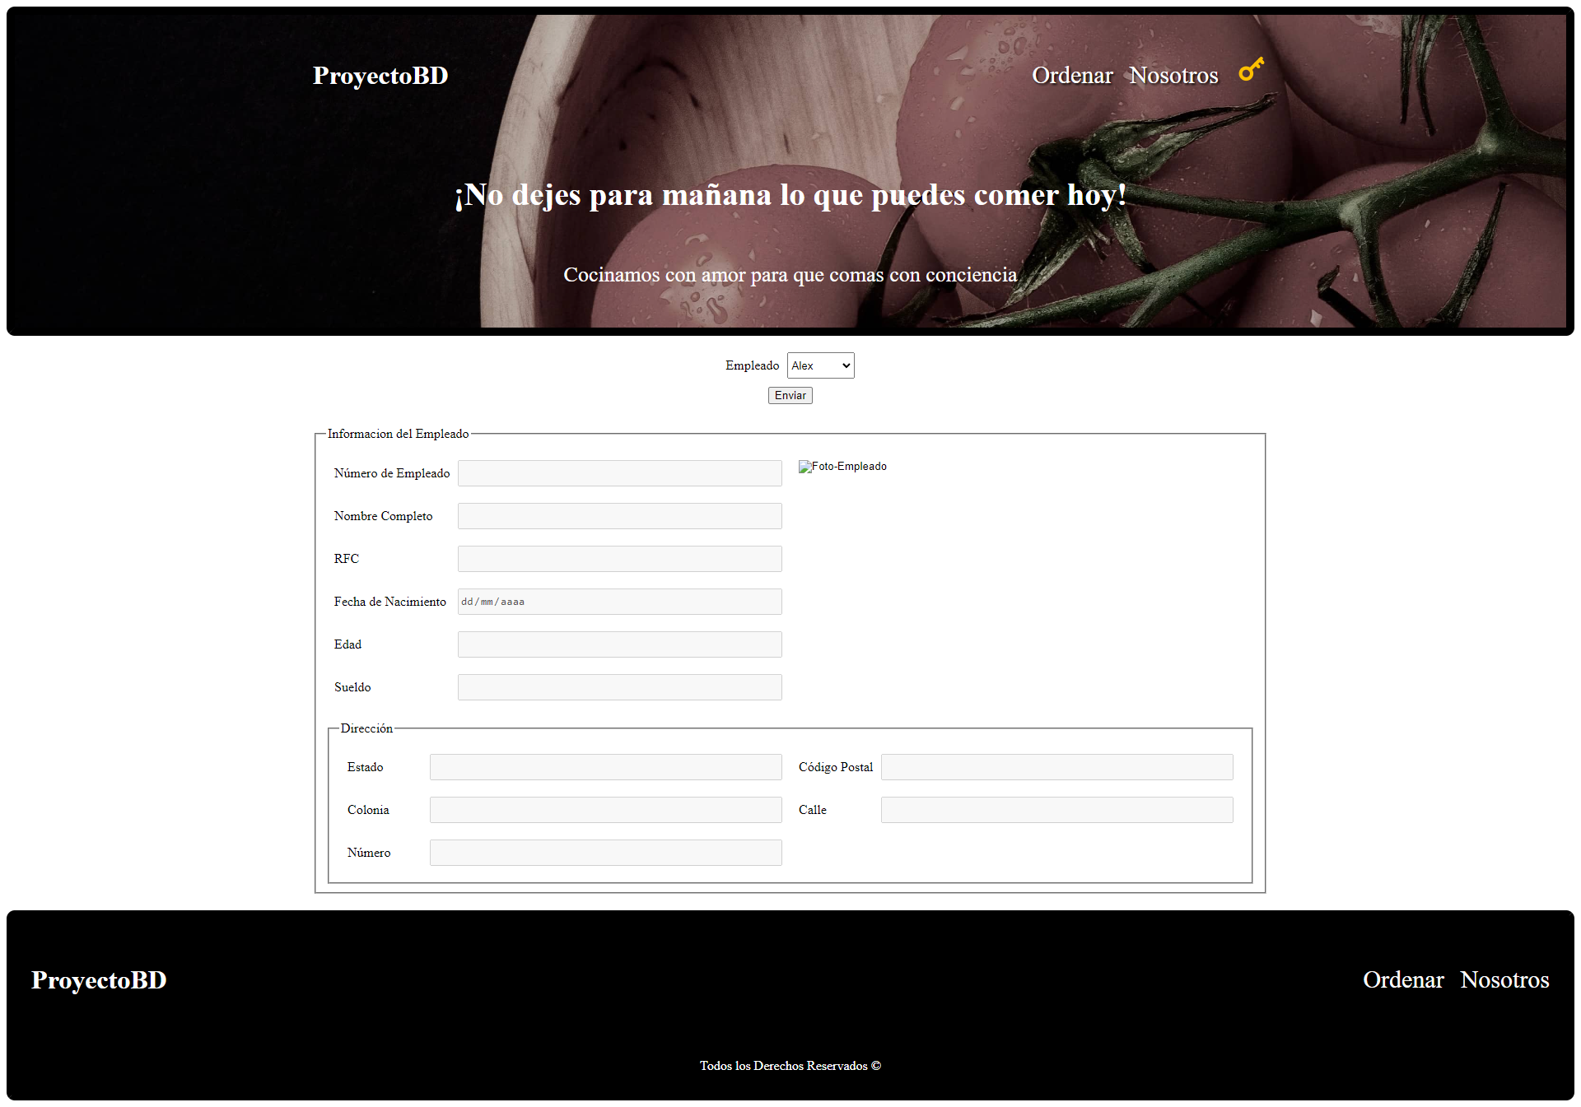
Sección Empleado

Slide 17
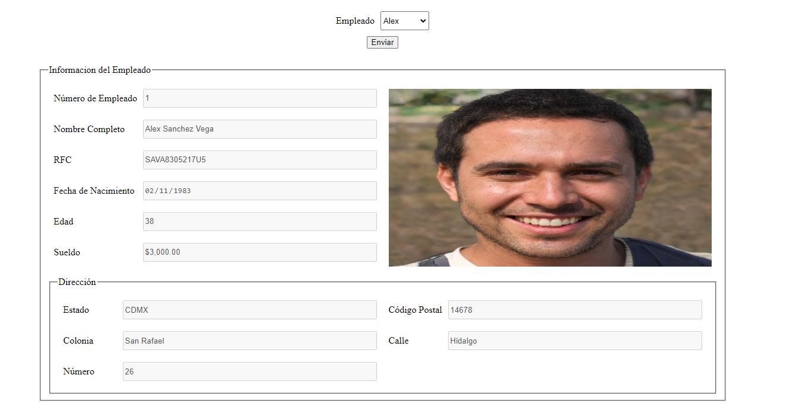
Sección Empleado

Slide 18
¿Por qué?

Slide 19
Beneficios
Fácil acceso al usuario final.
Interfaz amigable e intuitiva.
Procesos automatizados.
Presentación formal, personalizable.
Sistema centralizado, un único servidor.

Slide 20
Eso es todo
Gracias por su atención
Contacto:
yokaem@gmail.com
jozkm1000@gmail.com
angelsrichard2001@gmail.com
oavazquezz@comunidad.unam.mx

